Slide 1
Ученически институт по математика и информатика 2020/2021

Slide 2


Slide 3
Проект №24
Gameringer

Slide 4

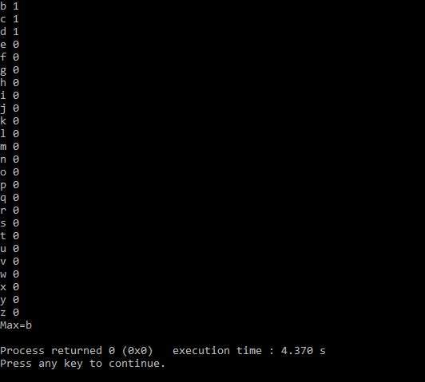

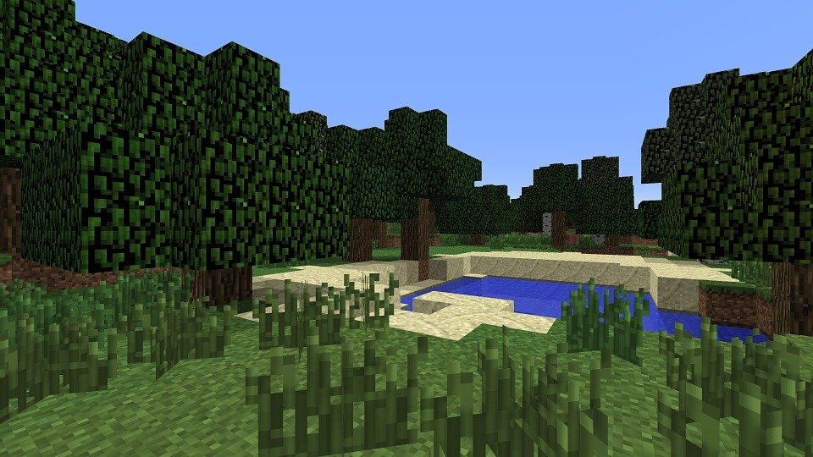

Slide 5
Цел на проекта

Slide 6
Основни етапи в реализиране на проекта
oбмисляне на оригинална идея
проучване на други сайтове с подобна насоченост
изработване на материали за съдържателната част
тестване; популяризиране
проектиране структурата на сайта
изработване на сайта
публикуване

Slide 7
Ниво на сложност

Slide 8
За създаването на сайта сме използвали:
Bootstrap
Camtasia Studio 9
YouTube
Paint
PowerPoint
MS Visual Studio
Google Drive
PHP7
HTML5
CSS3
JavaScript
jQuery
Google Forms
Canva
Photoshop
Pixlr X

Slide 9
Източници на информация:
https://colorlib.com/
https://pixabay.com/
https://hicomm.bg/
https://www.expert.bg/
https://www.hd-tecnologia.com/
https://www.freepik.com/
https://infograph.venngage.com/
https://www.youtube.com/watch?v=VjjKYeTsSEw
https://www.bensound.com/
https://www.tutorialrepublic.com/
https://opengameart.org/
https://www.ashamaluevmusic.com/
https://www.free-stock-music.com/
https://pngimage.net/
https://www.w3schools.com/
https://www.fesliyanstudios.com/
https://www.gameart2d.com/

Slide 10
Логическо и функционално описание на решението

Slide 11
Сайтът е валидиран и верифициран и отговаря на всички съвременни HTML и CSS стандарти
http://gameringer.arven.eu/

Slide 12

Благодарим Ви за вниманието!
Въпроси?
Николай Стоянов
Виктор Вукев
ПМГ „К. Величков“

